Slide 1


Slide 2

III SESSIONE: Addome
2° MODULO: Disturbi dell’alvo

Slide 3
CASO CLINICO
I disturbi dell’alvo
Dr. Degiacomi – Dr.ssa Disetti

Slide 4
Federica 36 aa
APR
Da 2 anni dolore addominale ricorrente → mai eseguiti approfondimenti diagnostici.
Assume abitualmente FANS per cefalea.
APP
Da 15 gg dolore addominale persistente a livello del quadrante inferiore dx + diarrea + calo ponderale

Slide 5
Soggettività
  Caratteristiche del dolore:
    Sede e irradiazione
    Tipologia (Colico? Trafittivo? Continuo?)
    Intensità
    Durata
    Modificazioni in relazione all’alvo (migliora dopo evacuazione?)
  Caratteristiche della diarrea:
    N. evacuazioni/die
    Presenza di sangue e/o muco
  Caratteristiche del calo ponderale (quanti kg ha perso? In quanto tempo?)
  Sintomi associati: Nausea/vomito? Febbre? Stomatite aftosa? Artralgie?
  Indagare se la sintomatologia è notturna
  Familiarità per malattie intestinali
  Anamnesi farmacologica:
    Quali farmaci sono stati assunti?
    Quali farmaci migliorano il sintomo?
  Anamnesi di viaggi

Slide 6
Oggettività
  Esame Obiettivo Addominale:
    Identificazione della sede di maggior dolore
    Segni di peritonismo
    Percussione con valutazione del meteorismo
    Peristalsi
  Ispezione Anale ed Esplorazione Rettale:
    Presenza di ragadi / ascessi / fistole
    Presenza di sangue frammisto alle feci
  Esame Obiettivo Generale:
  FC / PA / T
    Valutazione mucose (idratazione / presenza di afte orali)

Slide 7

Federica
Familiarità negativa per patologie intestinali.
Calo ponderale di 3 Kg in 15 gg.
Dolore colico, notturno, con scarso miglioramento dopo l’evacuazione.
5-6 scariche/die con presenza di muco. Assenza di sangue nelle feci.
Ha assunto Buscopan con parziale beneficio
Febbricola.
Addome trattabile con minima reazione di parete in fossa iliaca dx.
Ispezione anale ed esplorazione rettale negative.

Slide 8
Valutazione
Sospetta malattia infiammatoria cronica intestinale
DD:
Gastroenterite infettiva
Appendicite
Celiachia
Sindrome dell’intestino irritabile

Slide 9
Piano
Cosa faccio?
Esami ematochimici urgenti seguiti da valutazione specialistica?
Colonscopia?
Eco addome? Eco anse intestinali?
Esame delle feci?
Visita specialistica gastroenterologica?
Con o senza bollino verde?
Lo mando in Pronto Soccorso?

Slide 10

Federica
1. IN URGENZA: Emocromo, VES, PCR
2. DIFFERIBILI: TSH, anticorpi anti-TTG IGA,
IGA totali, AST, ALT, GGT,
Coprocolture, ricerca parassiti, SOF x 3

Slide 11
Rivalutazione con esito degli esami:
Se coprocolture + : tp sintomatica ed eventuale rivalutazione
Sospetto IBD (PCR elevata, anemia, SOF +, copro neg): Colonscopia con ileoscopia retrograda e biopsie con bollino verde
Se celiachia: EGDS con biopsie + visita specialistica
Se leucocitosi elevata: invio in PS (appendicite?)

Slide 12
La parola al clinico...
… COSA FARE???
Dr. Paris

Slide 13
DISTURBI DELL’ALVO
Sindrome del colon irritabile
Malattia celiaca
Diarrea da farmaci
Giardiasi
Enterite o colite infettiva
Infez. Clostridium difficile
Malattia infiammatoria cronica intestinale (IBD)
Colite microscopica
Colite ischemica
Diarrea endocrina

Slide 14
Farmaci associati a diarrea
Antiaritmici (chinidina)
Digitale
Antibiotici (amoxicillina+ac.clavulanico, eritromicina, aminoglicosidi, chinolonici, clindamicina e cefalosporine)
Biguanidi (metformina)
FANS ( possono contribuire a una colite microscopica)
Antiacidi e lassativi con magnesio
Lassativi stimolanti (bisacodil, senna)
Prostaglandine (misoprostol)
Ormoni tiroidei e calcitonina
Colchicina
Metoclopramide
Antineoplastici e Immunosoppressori

Slide 15
DISTURBI DELL’ALVO
Sintomi di allarme
Frequenza dolore: quotidiana
Sede dolore: definita
Intensità dolore: qualità di vita
Segni di allarme
Febbre
Reazione peritoneale
Scariche muco-ematiche
Calo ponderale significativo (> 5 Kg in 3 mesi)
Ascesso/fistola perianale
Esami di allarme
Leucocitosi, ⇧ PCR, ⇧ calprotectina fecale
IBD

Slide 16
Calprotectina
Espressione dell’attività dei leucociti fecali
Sensibilità diagnostica del 93% e specificità del 96%
Utile nella DD tra colon irritabile e IBD
Correlazione tra livelli di CLP fecale ed attività infiammatoria della IBD
Esecuzione come screening consentirebbe una diminuzione del numero di colonscopie per conferma diagnostica sino al 67%

Slide 17
DISTURBI DELL’ALVO
Piano d’azione – 1 Segni/Sintomi d’allarme
PRONTO SOCCORSO
Febbricola + Peritonismo + Leucocitosi
ESAMI STRUMENTALI non differibile con bollino verde
Eco addome Colecistite
Eco ginecologica Annessite
Colonscopia IBD
Neoplasia localmente avanzata
Diverticolite

Slide 18
DISTURBI DELL’ALVO
Piano d’azione – 2 Segni/Sintomi d’allarme
Esclusione di enterite infettiva (batteri, virus, parassiti)
Sospensione farmaci (FANS, lansoprazolo, contraccettivi, KCl, …cocaina)
Esclusione di celiachia (sierologia)
Esclusione di patologie addominali in relazione a sede dolore
Colonscopia con biopsie
EGDscopia con biopsie se colonscopia negativa
Videocapsula se ECO/TC/RM anse intestinali negative
Enteroscopia con biopsie se ECO/TC/RM anse intestinali e/o videocapsula positiva, ma diagnosi dubbia

Slide 19
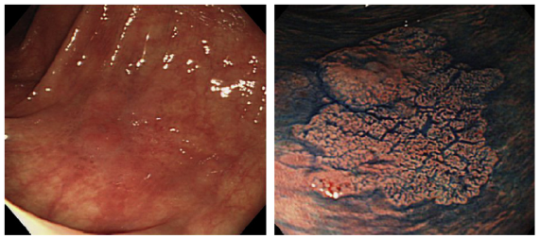
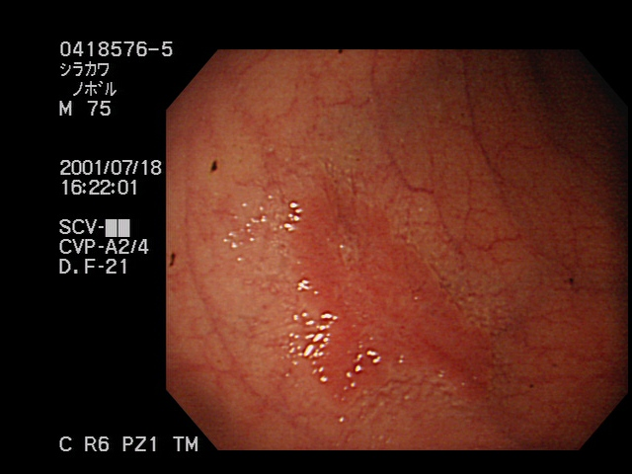
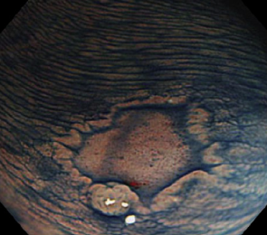
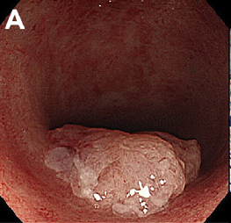
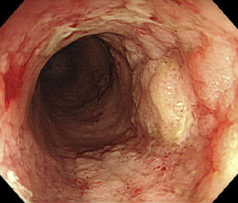
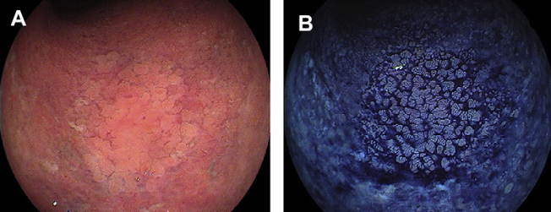
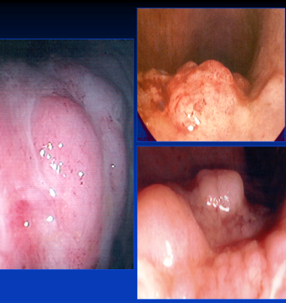
RETTOCOLITE ULCEROSA
Morfologia Lesioni
Ueno Y Gastrointest Endosc Clin N Am 2010

Slide 20
IBD
Manifestazioni extraintestinali
Oculari: Uveite, Episclerite, Irite
Orali: Ulcere aftose, iperplasia gengivale
Epatiche: Colangite sclerosante primitiva
Articolari: Artriti, sacroileite, spondilite
Cutanee: Eritema nodoso, pioderma gangrenoso

Slide 21
IBD
Rischio cancro colonrettale
Durata malattia > 8 anni
Estensione malattia pancolite>colite sin>proctite
Colangite sclerosante aumento rischio X 4
Familiarità CRC aumento rischio X2
Gravità flogosi istologica
Stenosi e polipi aumento rischio X2
Terapia farmacologica riduzione rischio
Probabilità complessiva: 10y 2%
20y 8%
30y 18%
AGA Technical Review Gastroenterology 2010

Slide 22
DISTURBI DELL’ALVO
Indicazioni di follow-up
RETTOCOLONSCOPIA IBD colon
problematiche cliniche efficacia terapia, variazioni quadro clinico
rischio neoplastico
TEMPI: ogni 1-2 anni dopo 8-10 anni di malattia
MODALITÀ DI ESECUZIONE:
biopsie random 4 quadranti ogni 10 cm (≥ 32),
endoscopio HD e cromoendoscopia con biopsie mirate, magnificazione
polipectomia e biopsie mucosa perifocale

Slide 23
Ed ora al radiologo...
… quali indagini non eseguire??
… quali eseguire??
Dr. Frassi

Slide 24

… quali indagini NON eseguire?
RX prime vie digerenti
RX clisma opaco
RX tubo digerente completo
RX clisma del tenue

Slide 25
… quali indagini eseguire?
Ecografia delle anse con Color-Power- doppler, mezzo di contrasto (sens.92,8%, spec. 95,6%)*
Entero-RM (sens. 93%, spec. 92,8%)*
Entero-TC (sens. 84,3%, spec. 95,1)*
Ecografia transanale
RM pelvi con mdc
RX addome diretto
* Karin Horsthuis et al.:Inflammatory Bowel Disease Diagnosed with US, MR, Scintigraphy, and CT: Meta- analysis of Prospective Studies. Radiology: Volume 247: Number 1—April 2008

Slide 26
Preparazione ecografia delle anse
Nei 2 gg. Precedenti, assumere 2 due compresse di carbone vegetale a colazione, pranzo e cena.
Evitare verdura, latte, latticini, frutta, legumi e bevande gassate.
Il giorno dell'esame digiuno assoluto (se compatibile con terapie in atto) e non bere ma presentarsi con la vescica piena non urinando nelle due ore precedenti. Se l'appuntamento è nel pomeriggio, 6 ore prima fare un pasto leggero
Portare cartelle cliniche, esami di laboratorio e soprattutto precedenti indagini
Per i bambini è raccomandato, quando possibile, presentarsi a vescica piena e a digiuno

Slide 27
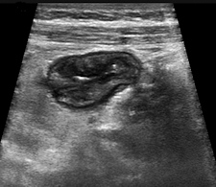
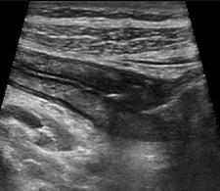
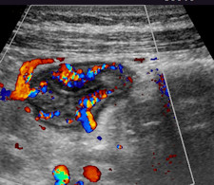
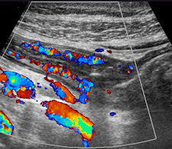
ECOGRAFIA DELLE ANSE

Slide 28
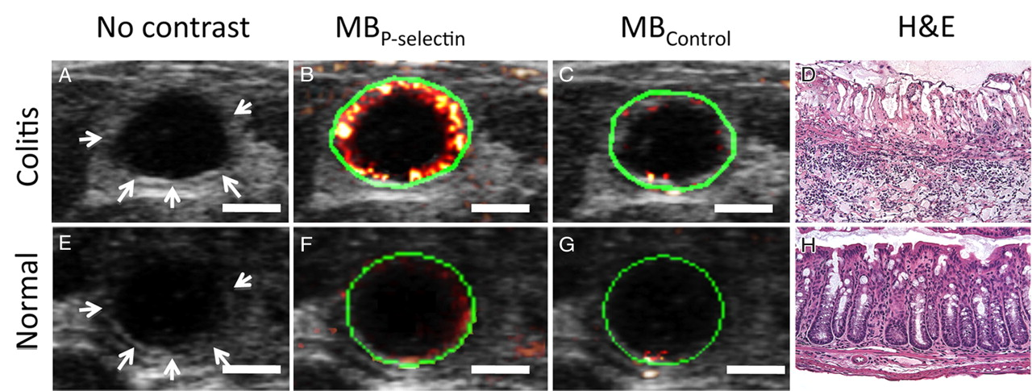
ECOGRAFIA DELLE ANSE
Deshpande N et al. Radiology 2012;262:172-180
©2012 by Radiological Society of North America

Slide 29
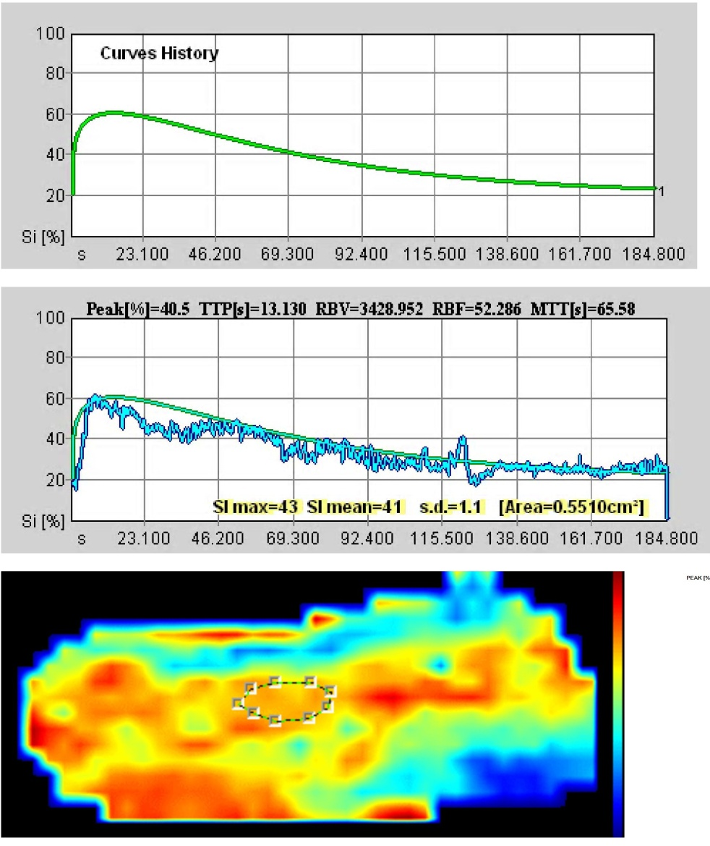
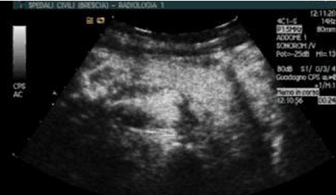
Curva di enhacement
Fase attiva

Slide 30
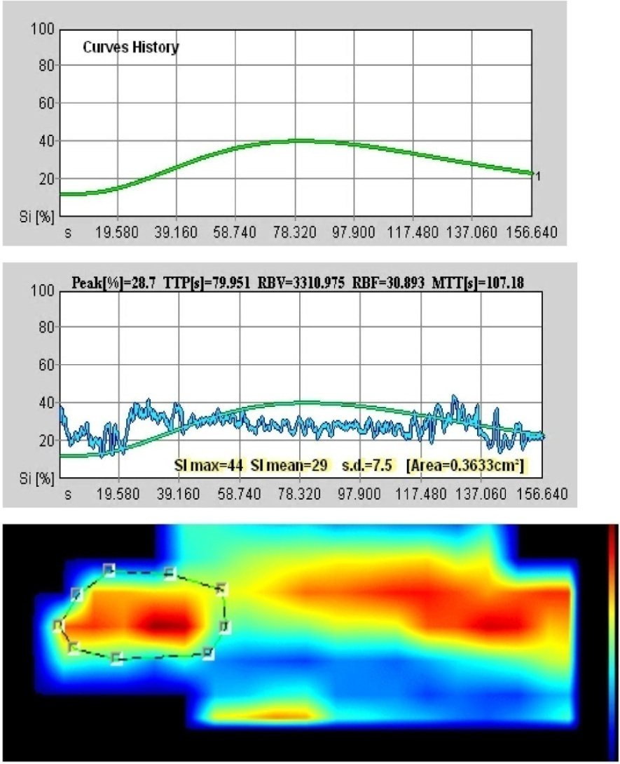
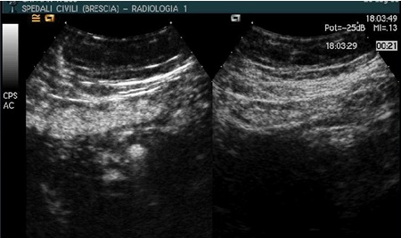
Curva di enhacement
Fase non attiva

Slide 31
Preparazione entero-TC ed entero-RM
MDC
Creatininemia
Dieta priva di scorie e ricca di idratazione nei 3 gg precedenti
Il giorno precedente: a colazione latte, tè, assumere 6 cp di Pursennid e bere 1 l d’acqua nelle 2 ore successive; a pranzo: pasta o riso conditi con olio, pesce o carne ai ferri o bolliti; no frutta né formaggi; alle 17 assumere 15 g di solfato di magnesio (sale inglese) in un bicchiere di acqua o latte e bere 1 l d’acqua nelle 2 ore successive; a cena dieta liquida (brodo o te’)
Il giorno dell’esame presentarsi digiuni dalle 24, 40’ prima assumere 1000-1500 ml di PEG (150 ml/4’) ➔può provocare diarrea
Buscopan

Slide 32
Controindicazioni
Allergia al mdc
Insufficienza renale
Gravidanza
Claustrofobia
Pacemaker

Slide 33
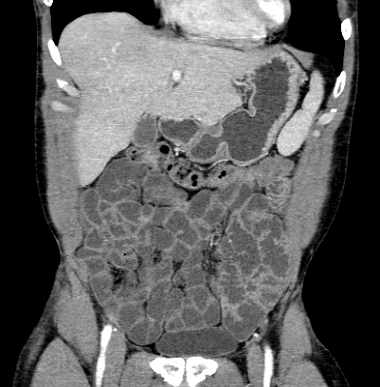
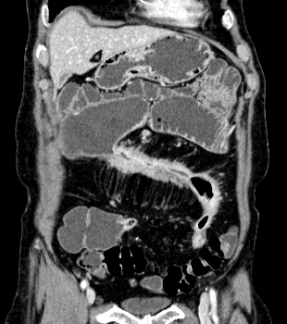
Entero - TC

Slide 34
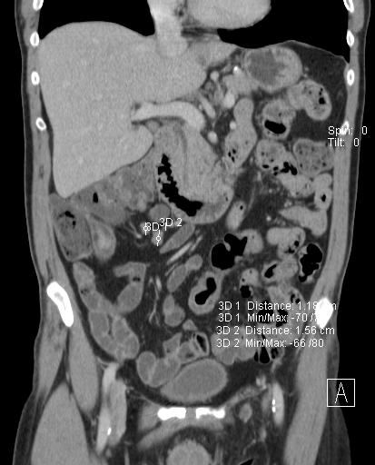
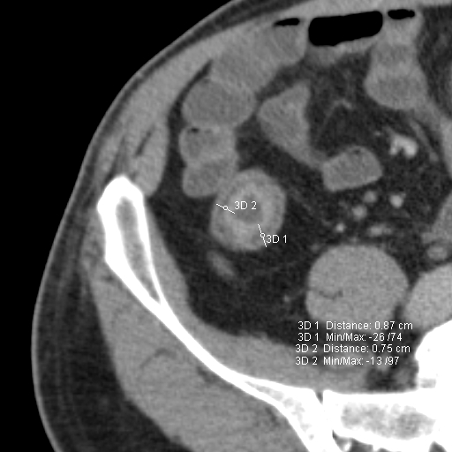
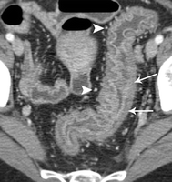
Entero - TC

Slide 35
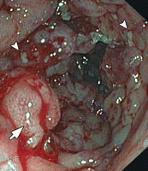
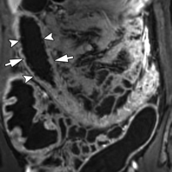
Entero - RM

Slide 36
… il referto
Sede
Caratteristiche
Complicanze
Attività della malattia
Sospetto ed eventuale approfondimento diagnostico
Conclusioni
… in quali tempi?
Diagnosi
Sospetta recidiva
Malattia stenosante
Complicanze extraluminali
Fallimento terapeutico
Pianificazione chirurgica
Sorveglianza neoplastica (endoscopica)

Slide 37
DISTURBI DELL’ALVO
TAKE HOME MESSAGES
1
Cercare sempre i segni e sintomi d’allarme; riconsiderare diagnosi troppo definitive di sindrome dell’intestino irritabile
2
Tenere sempre presente il rischio neoplastico delle IBD
4
Nelle IBD il follow-up è sempre da eseguire con colonrettoscopia con biopsie
3
La negatività degli esami strumentali eseguiti non sempre esclude la diagnosi di IBD

